Slide 1
PHÒNG GIÁO DỤC VÀ ĐÀO TẠO ………….
TRƯỜNG TRUNG HỌC CƠ SỞ ………………
MÔN TOÁN LỚP 8 (CÁNH DIỀU)
ZALO GVSB: Hồng Nhung
ZALO GVPB 1: Nguyễn Thị Chút
ZALO GVPB 2: Nguyễn Thanh Vân
NĂM HỌC: 2023 - 2024

Slide 2



CHÚ THÍCH
Hoạt động nhóm
Hoạt động cặp đôi
Hoạt động cá nhân

Slide 3


Thiết bị dạy học và học liệu
Giáo viên:
SGK, giáo án, bảng phụ, máy chiếu
Phiếu đánh giá…
2. Học sinh:
SGK, máy tính cầm tay
Giấy A0, A4…

Slide 4




Cấu trúc bài học
Mở đầu
Vận dụng
Hình thành kiến thức
Luyện tập

Slide 5
Mở đầu

Slide 6
Báo cáo về hình thức vay nợ của ngân hàng (hoặc mua sản phẩm theo hình thức trả góp) của một số ngân hàng hoặc doanh nghiệp cụ thể qua web của những tổ chức đó

Slide 7

Hôm trước chúng ta đã được tìm hiểu về quản lí chi tiêu của bản thân và gia đình hôm nay các con sẽ học thêm một nội dung của quản lí tài chính cá nhân nữa là vay nợ và thanh toán khoản vay nợ

Slide 8
CHƯƠNG II
HOẠT ĐỘNG THỰC HÀNH VÀ TRẢI NGHIỆM
CHỦ ĐỀ 1
QUẢN LÍ TÀI CHÍNH CÁ NHÂN
(Tiết 2)

Slide 9
Hình thành kiến thức

Slide 10

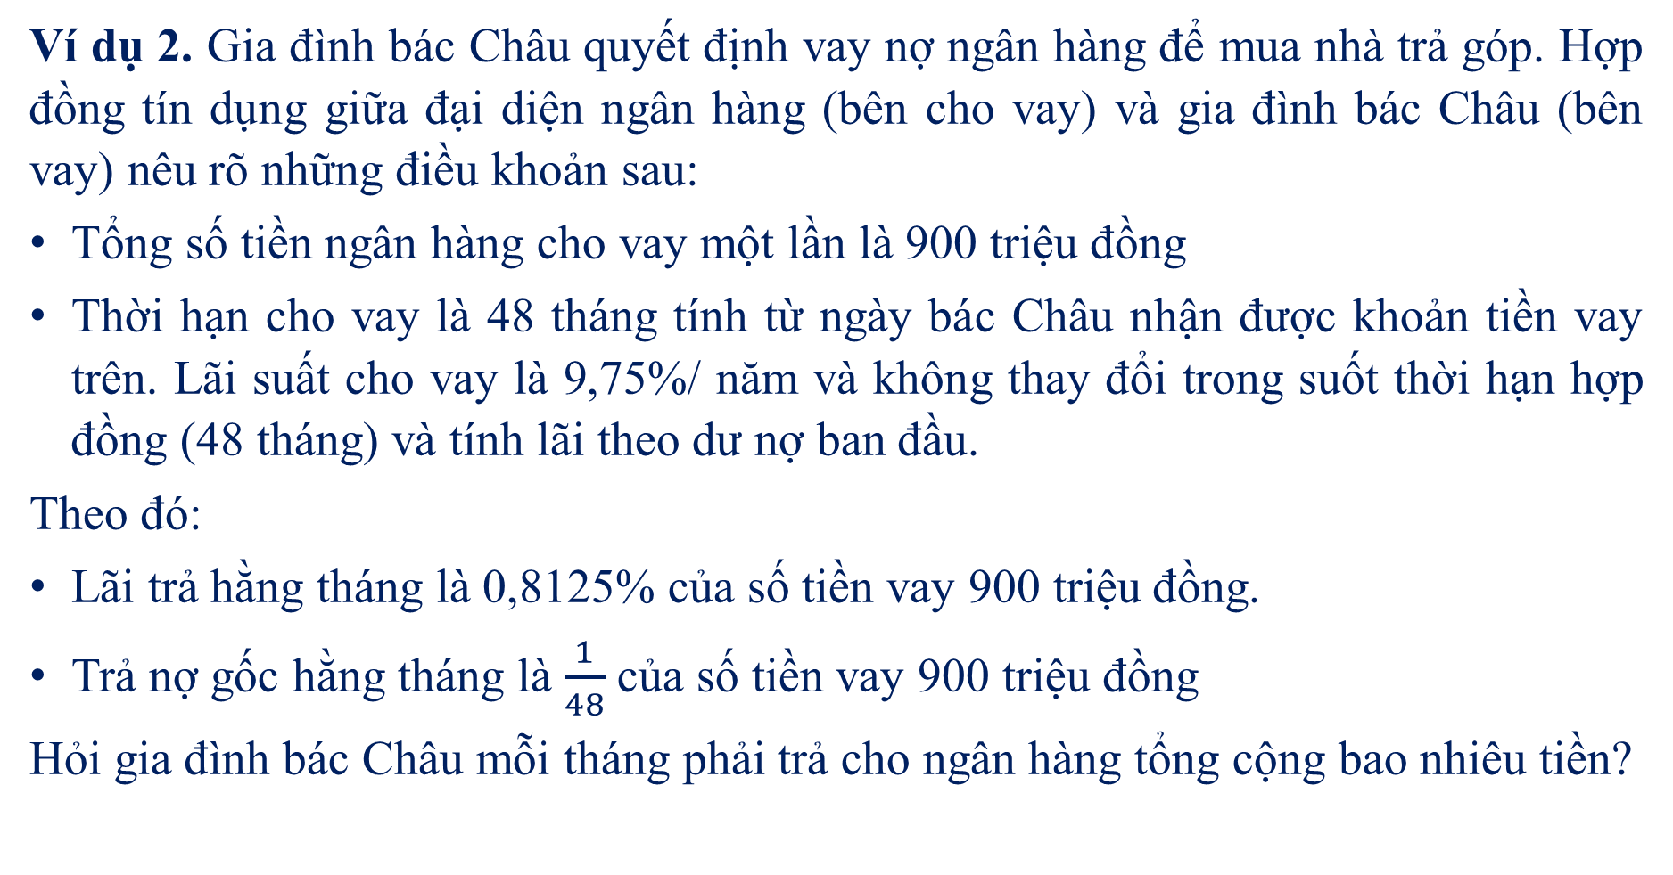
CHỦ ĐỀ 1. QUẢN LÍ TÀI CHÍNH CÁ NHÂN
2. Nội dung chính của quản lí tài chính cá nhân
2.2. Vay nợ và thanh toán khoản vay nợ
Ví dụ 2. Gia đình bác Châu quyết định vay nợ ngân hàng để mua nhà trả góp. Hợp đồng tín dụng giữa đại diện ngân hàng (bên cho vay) và gia đình bác Châu (bên vay) nêu rõ những điều khoản sau:
Tổng số tiền ngân hàng cho vay một lần là 900 triệu đồng
Thời hạn cho vay là 48 tháng tính từ ngày bác Châu nhận được khoản tiền vay trên. Lãi suất cho vay là 9,75%/ năm và không thay đổi trong suốt thời hạn hợp đồng (48 tháng) và tính lãi theo dư nợ ban đầu.
Theo đó:
Lãi trả hằng tháng là 0,8125% của số tiền vay 900 triệu đồng.
Trả nợ gốc hằng tháng là $\frac{1}{48}$ của số tiền vay 900 triệu đồng
Hỏi gia đình bác Châu mỗi tháng phải trả cho ngân hàng tổng cộng bao nhiêu tiền?

Slide 11
Lời giải
Số tiền mà gia đình bác Châu phải trả lãi mỗi tháng là:
900 000 000 . 0,8125 % = 7 312 500 (đồng)
Số tiền mà gia đình bác Châu phải trả nợ gốc mỗi tháng là:
(đồng)
Vậy tổng số tiền bác Châu mỗi tháng phải trả cho ngân hàng là:
7 312 500 + 18 750 000 = 26 062 500 (đồng)

Slide 12
NHẬN XÉT
Trước khi vay nợ, ta phải cân nhắc kĩ lưỡng khả năng thanh toán khoản vay nợ đó, bởi lẽ việc thanh toán khoản vay nợ có thể dẫn đến không quản lý được chi tiêu của cá nhân (hoặc gia đình) và gây thiếu hụt tài chính.

Slide 13

3. Ý nghĩa của quản lí tài chính cá nhân.
Quản lí tài chính cá nhân hợp lí và hiệu quả sẽ giúp cho mỗi cá nhân:
Quản lí được tiền hàng ngày; tạo dựng được khả năng quản lí tiền cá nhân trong một tình huống thực tế, bao gồm cả các tình huống chưa bao giờ trải nghiệm
Thiết lập được cách thức sử dụng tiền, kế hoạch chi tiêu và tiết kiệm tiền phù hợp với hoàn cảnh sống của cá nhân ở hiện tại và trong tương lai
Đưa ra và thực hiện được những quyết định về quản lí tài chính cá nhân bằng cách sử dụng các công cụ tài chính.
Quản lý tài chính cá nhân hợp lý và hiệu quả giúp chúng ta điều gì?

Slide 14
Luyện tập

Slide 15
Luyện tập 1. Gia đình bác An quyết định vay nợ ngân hàng để mua nhà trả góp. Hợp đồng tín dụng giữa đại diện ngân hàng (bên cho vay) và gia đình bác An (bên vay) nêu rõ những điều khoản sau:
Tổng số tiền ngân hàng cho vay một lần là 600 triệu đồng
Thời hạn cho vay là 48 tháng tính từ ngày bác An nhận được khoản tiền vay trên. Lãi suất cho vay là 12%/ năm và không thay đổi trong suốt thời hạn hợp đồng (48 tháng) và tính lãi theo dư nợ ban đầu.
Hỏi gia đình bác An mỗi tháng phải trả cho ngân hàng tổng cộng bao nhiêu tiền?

Slide 16
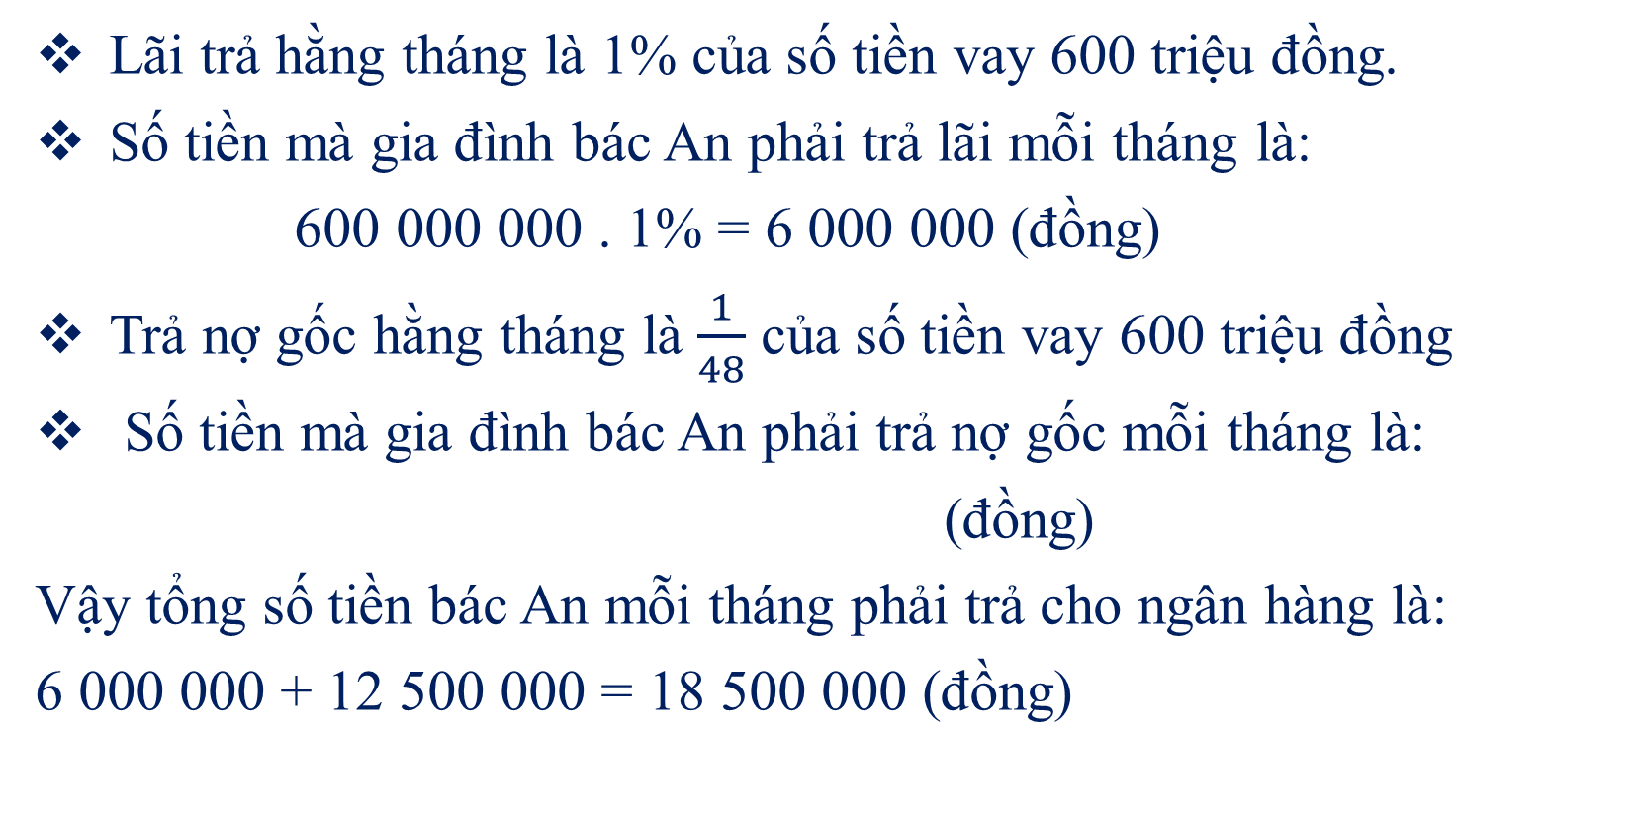
Lời giải
Lãi trả hằng tháng là 1% của số tiền vay 600 triệu đồng.
Số tiền mà gia đình bác An phải trả lãi mỗi tháng là:
600 000 000 . 1% = 6 000 000 (đồng)
Trả nợ gốc hằng tháng là $\frac{1}{48}$ của số tiền vay 600 triệu đồng
Số tiền mà gia đình bác An phải trả nợ gốc mỗi tháng là:
(đồng)
Vậy tổng số tiền bác An mỗi tháng phải trả cho ngân hàng là:
6 000 000 + 12 500 000 = 18 500 000 (đồng)

Slide 17


Hoạt động 3. Mỗi nhóm học sinh tiến hành lập kế hoạch giả định về vay nợ ngân hàng. Cụ thể như sau:
- Xác định số tiền vay nợ và thời gian vay;
- Xác định ngân hàng cần vay
Sau đó, báo cáo kết quả kế hoạch giả định về vay nợ ngân hàng của nhóm theo mẫu sau:
Tên ngân hàng:
2. Tổng số tiền ngân hàng cho vay một lần:
3. Thời gian cho vay (tính từ ngày nhận được khoản tiền vay trên):
4. Lãi suất cho vay (không thay đổi trong suốt thời hạn hợp đồng):
5. Số tiền phải trả lãi mỗi tháng:
6. Số tiền phải trả nợ gốc mỗi tháng:
7. Tổng số tiền mỗi tháng phải trả cho ngân hàng:
Nhiệm vụ
Hoạt động nhóm 4HS
Thời gian 5 phút

Slide 18

01
Đánh giá quá trình HĐN
Báo cáo
- Đánh giá
02
Ý tưởng
Honeybee
03
Nội dung
04
Tác phong trình bày

Slide 19
PHIẾU ĐÁNH GIÁ HOẠT ĐỘNG NHÓM
Mục đánh giá | Tiêu chí
 | Chi tiết | Điểm tối đa | Kết quả
1.Đánh giá quá trình hoạt động của nhóm (Điểm tối đa 4,5) | 1. Sự tham gia của các thành viên: tham gia đầy đủ | 1,5
 | 2. Sự hợp tác của các thanh viên: tinh thần hợp tác tốt | 1,5
 | 3. Sự sắp xếp thời gian hoạt động: nhanh, hợp lí | 1,5
2. Đánh giá bài thuyết trình kế hoạch của nhóm (Điểm tối đa 5,5) | 1. Ý tưởng: thu hút, sáng tạo, khả thi | 1,5
 | 2. Nội dung: kế hoạch rõ ràng, chi tiết, cụ thể, tính toán chính xác | 2
 | 3. Trình bày: mạch lạc, cuốn hút, thuyết phục | 2
TỔNG ĐIỂM |  | 10

Slide 20
Hướng dẫn về nhà
Xem lại kiến thức đã học về quản lí tài chính cá nhân
Nhóm 1, 2 thu thập thông tin về quản lí tài chính cá nhân của thực tế trong gia đình em trong vòng 1 tháng theo bảng mẫu dưới đây và nhận xét xem gia đình em quản lí tài chính cá nhân như vậy đã hợp lí chưa?
Khoản chi tiêu | Số tiền (đồng) | Tỉ lệ (%)
Cho học tập của các con, dịch vụ y tế và chăm sóc sức khỏe
Cho các nhu cầu thiếu yếu
Cho mua sắm cá nhân
Cho tiết kiệm

Slide 21
Nhóm 3,4 thu thập thông tin về vay nợ và thanh toán khoản vay nợ. Giả sử nhà bác A cần vay 1 tỷ với thời gian cho vay là 36 tháng tính từ ngày bác A nhận được khoản tiền vay trên. Biết rằng lãi suất cho vay không thay đổi trong suốt thời hạn hợp đồng và tính lãi theo dư nợ ban đầu. Các nhóm hãy tìm hiểu, nghiên cứu 1-3 hình thức vay nợ của 1-3 ngân hàng.
Sau đó báo cáo kế hoạch của nhóm vào tiết 3 theo mẫu sau:
1. Tên ngân hàng:
2. Tổng số tiền ngân hàng cho vay một lần:
3. Thời gian cho vay (tính từ ngày nhận được khoản tiền vay trên):
4. Lãi suất cho vay (không thay đổi trong suốt thời hạn hợp đồng):
5. Số tiền phải trả lãi mỗi tháng:
6. Số tiền phải trả nợ gốc mỗi tháng:
7. Tổng số tiền mỗi tháng phải trả cho ngân hàng:

